Slide 1
并要发光在天空，普照在地上

Slide 2
床前明月光
疑似地上霜
举头望明白
低头思故乡
静夜思

Slide 4
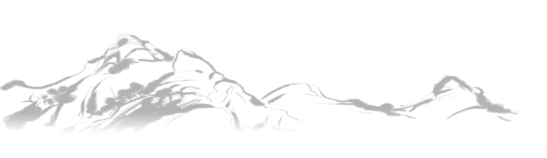
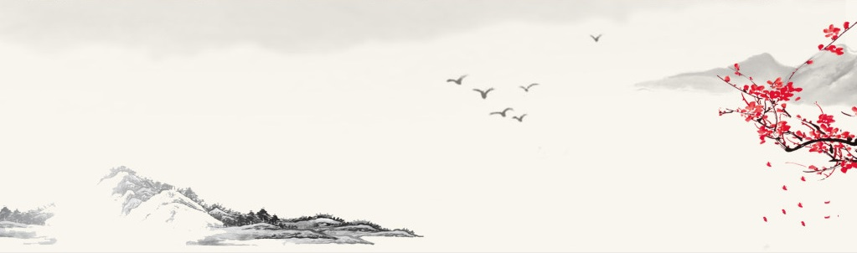
梦回大唐 诗仙李白
主讲人:饶辉龙
2019年7月21日

Slide 5
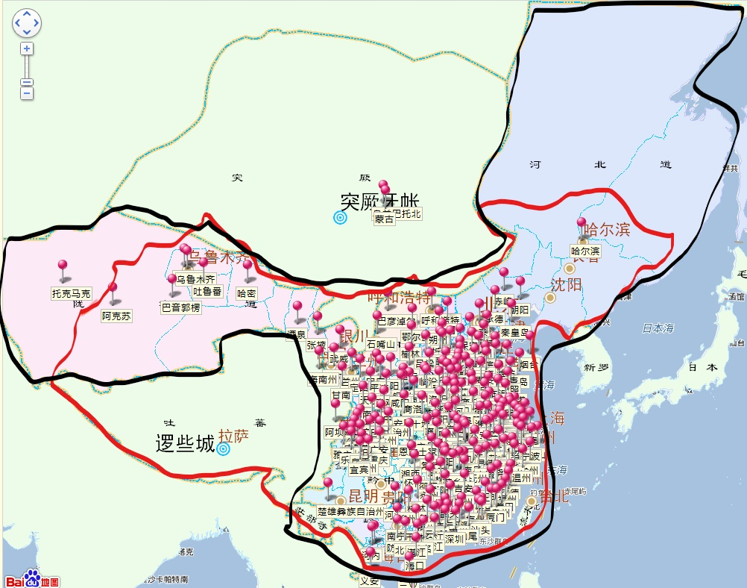
唐朝：
万国来朝，是当时世界上最强盛的国家之一
21位皇帝
共289年

Slide 6
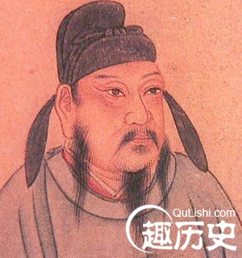
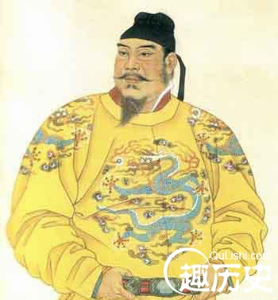
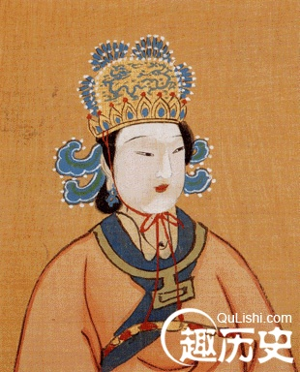
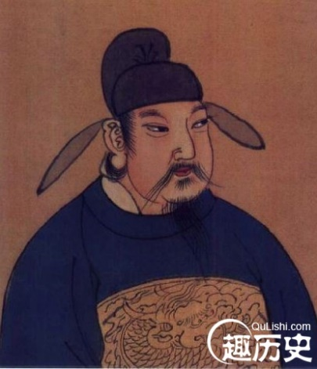
唐朝第一位皇帝：李渊
与李世民一起打天下，推翻隋朝
唐朝第二位皇帝：唐太宗-李世民
626年玄武门之变夺位登基后，开创了著名的贞观之治
中国历史上最杰出的皇帝
唐朝第六位皇帝：武则天
中华帝国唯一的女皇帝杰出的女人，有绝顶的才能和超人的智慧，心狠手辣
唐朝第七位皇帝：唐玄宗-李隆基
因风流而毁了大唐盛世
有名的诗人：李世民（赠萧瑜）、卢照邻（浴浪鸟）、骆宾王（咏鹅）、王勃（送杜少府之任蜀州）、杨炯（从军行）
有名的诗人：贺知章、张九龄、王之涣、孟浩然、王昌龄、王维、李白、杜甫、高适等

Slide 7
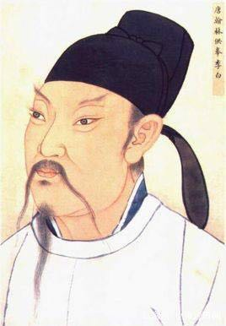
李白（701年－762年） ，字太白，号青莲居士，又号“谪仙人”，
是唐代伟大的浪漫主义诗人，被后人誉为“诗仙”，与杜甫并称为“李杜”

Slide 8
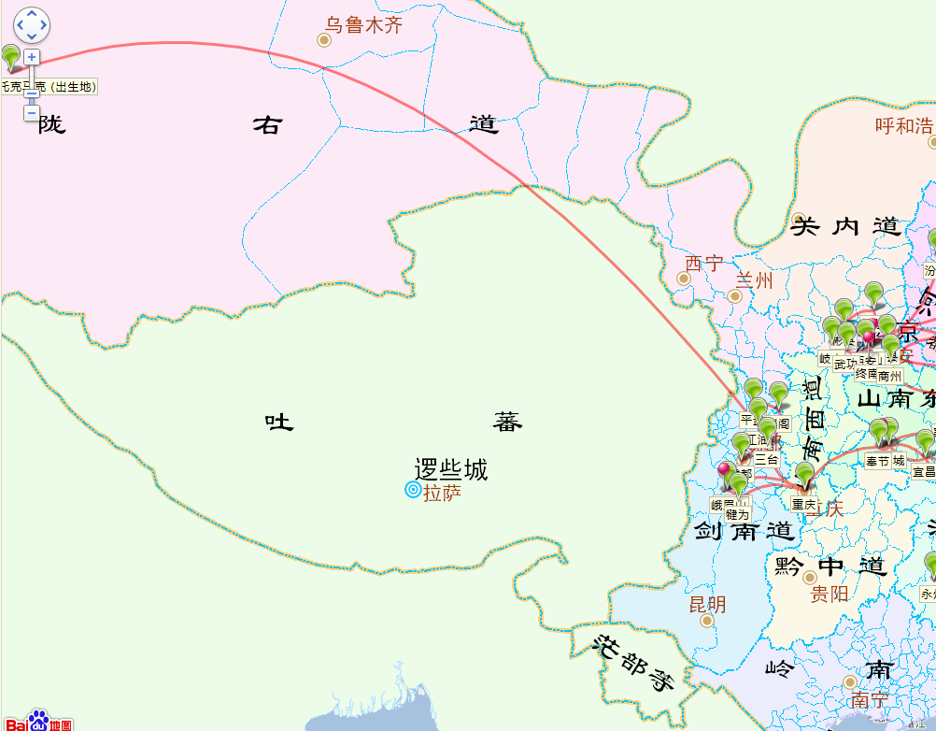
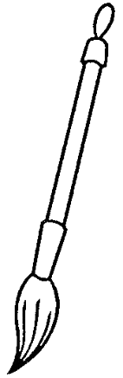

Slide 9
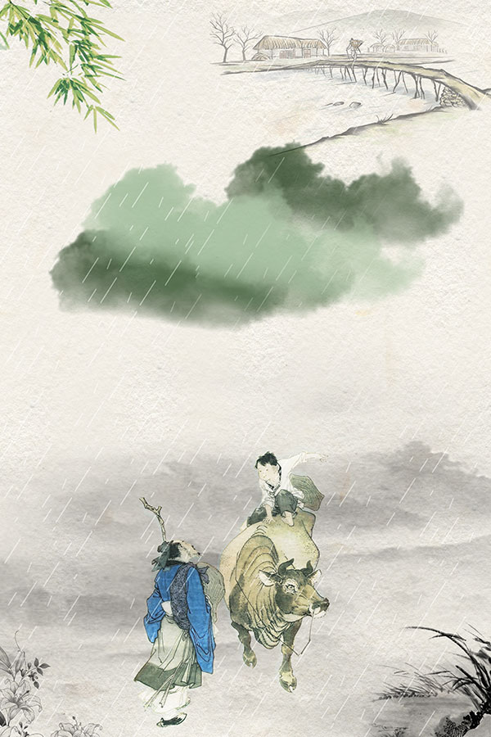

第一篇：少年时的李白

Slide 10
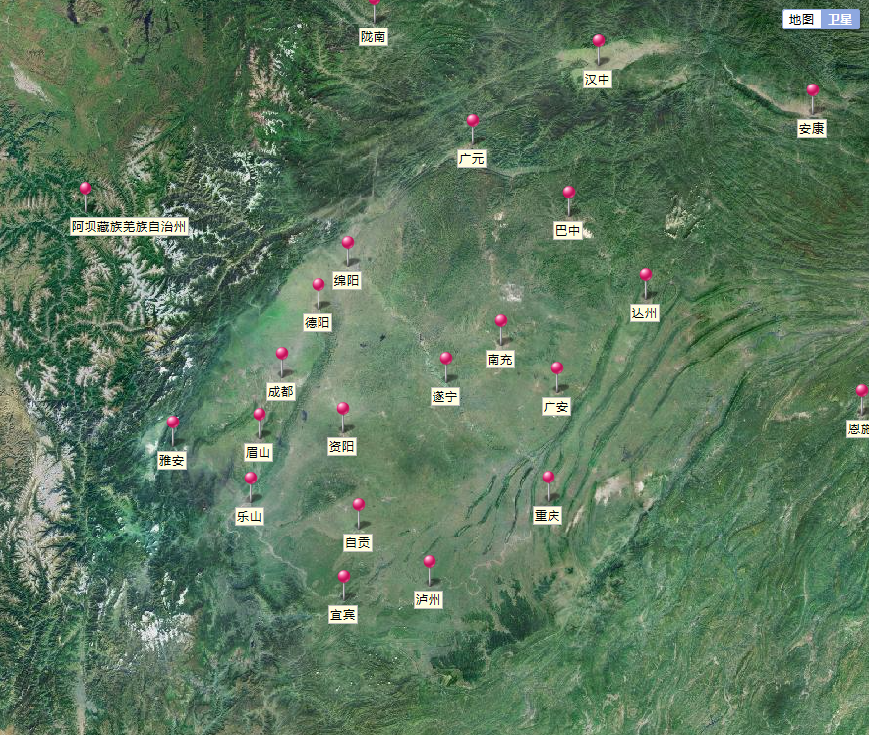
李白的故乡
——四川

Slide 11
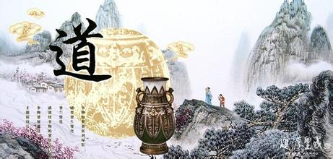
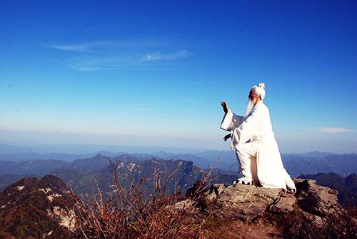
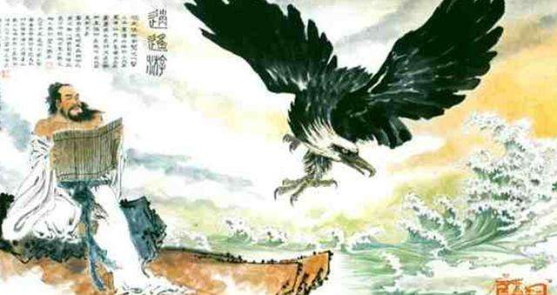
庄子-道教代表人物
作品：逍遥游
北冥有鱼，其名为鲲。鲲之大，不知其几千里也；化而为鸟，其名为鹏。

Slide 12
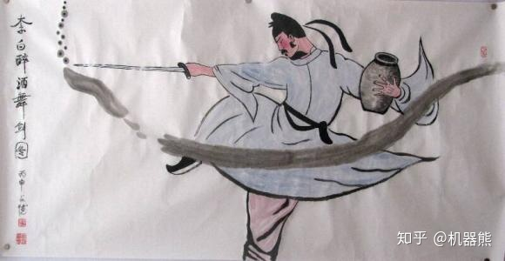

Slide 13
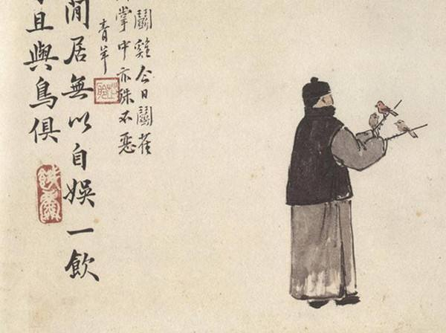

Slide 14
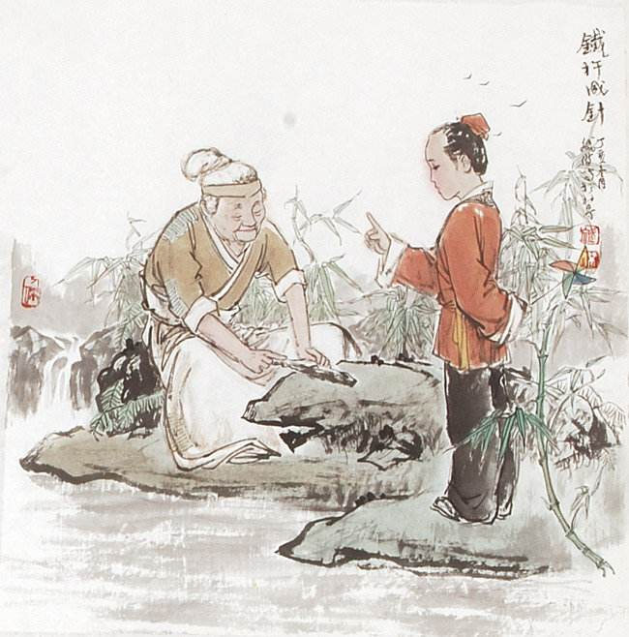
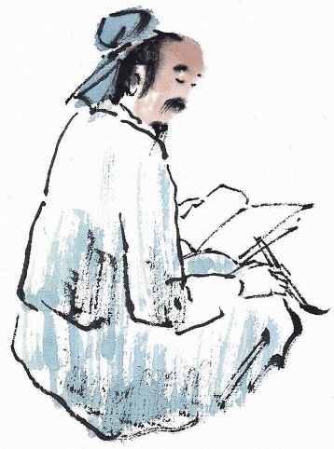
五岁诵六甲、十岁观百家。十五观奇书，作赋凌相如。
他熟读“诗、书、礼、易、乐、春秋、论语、老子、庄子”
【只要功夫深，铁杵(chǔ)磨成针】

Slide 15
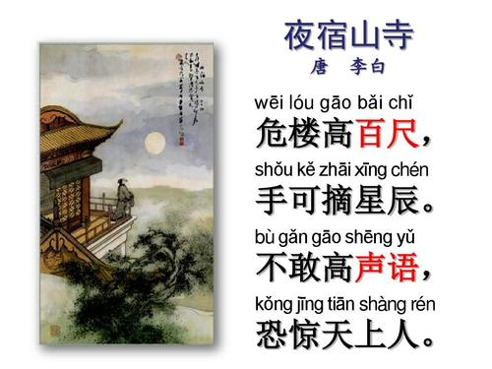

Slide 16
第二篇：青年时的李白（25）

Slide 17
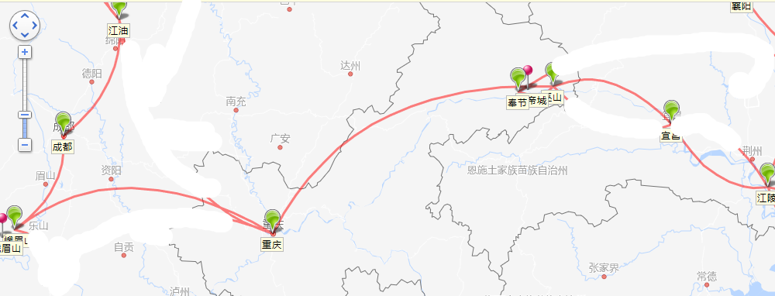

【渡荆门送别】
渡远荆门外，来从楚国游。
山随平野尽，江入大荒流。
月下飞天镜，云生结海楼。
仍怜故乡水，万里送行舟。
1
【峨眉山月歌】
峨眉山月半轮秋，影入平羌（ qiāng ）江水流。
夜发清溪向三峡，思君不见下渝（yú）州。

Slide 18
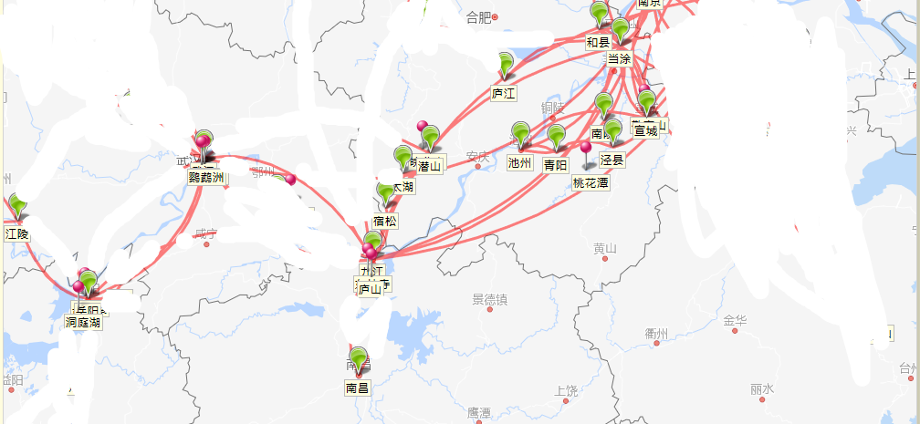
【赠汪伦】
李白乘舟将欲行，
忽闻岸上踏歌声。 桃花潭水深千尺，
不及汪伦送我情。
【庐山瀑布】
日照香炉生紫烟，
遥看瀑布挂前川。 飞流直下三千尺，
疑是银河落九天。

Slide 19
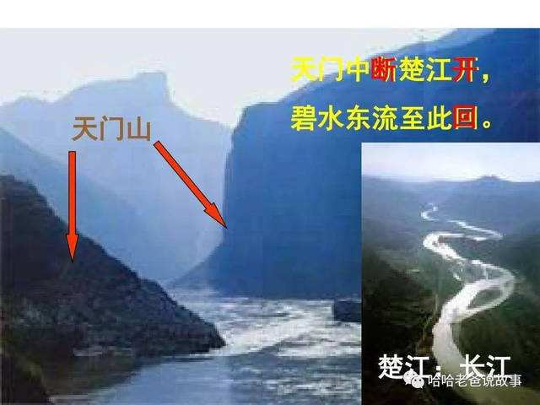
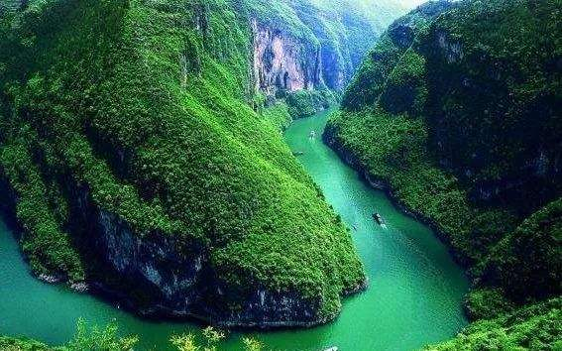
【望天门山】
天门中断楚江开，
碧水东流至此回。 两岸青山相对出，
孤帆一片日边来。

Slide 20
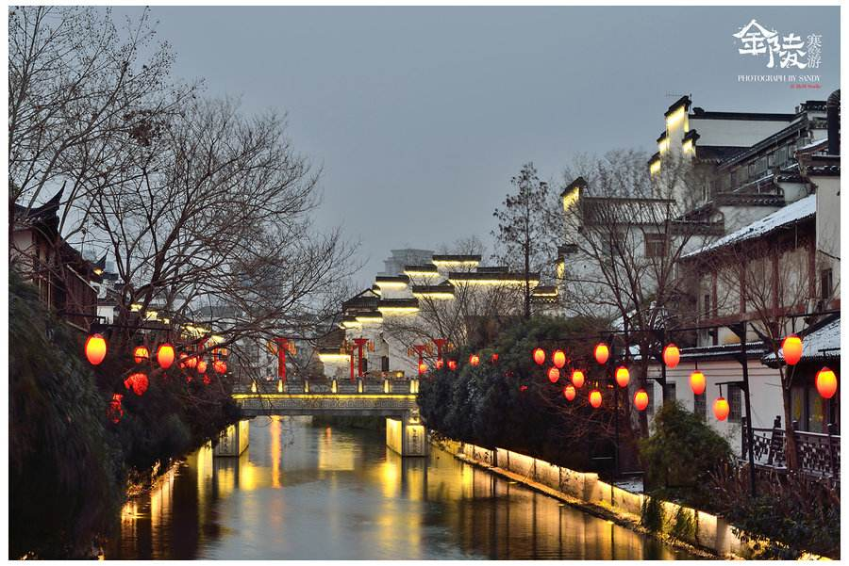
李白常去的地方：
金陵（南京）秦淮河

Slide 21
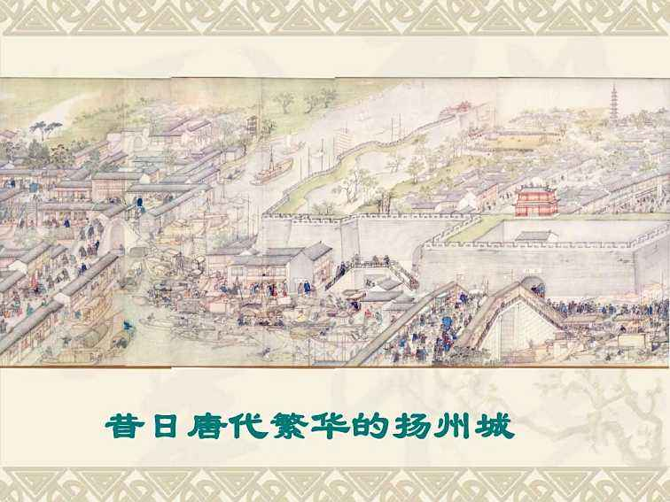

Slide 22
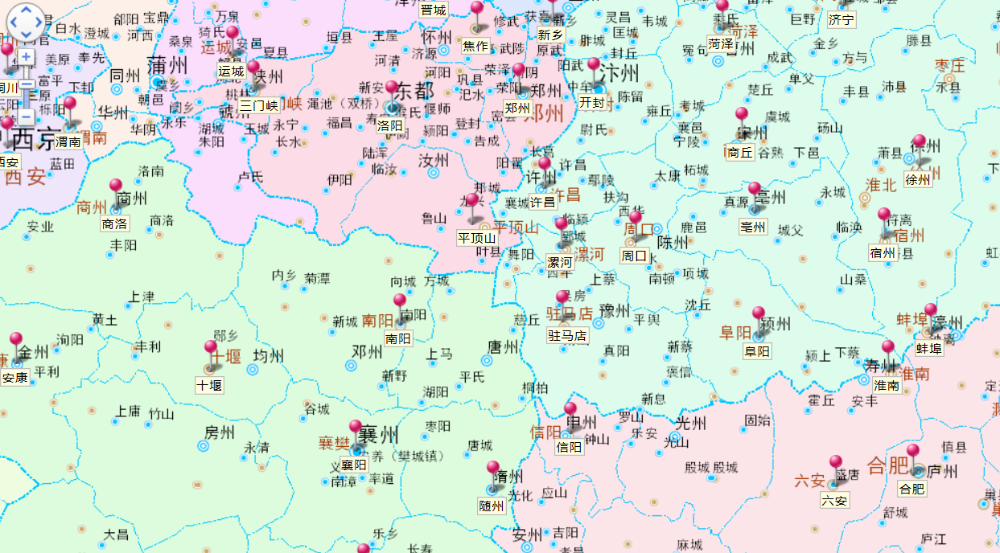
长安
扬州
安陆

Slide 23
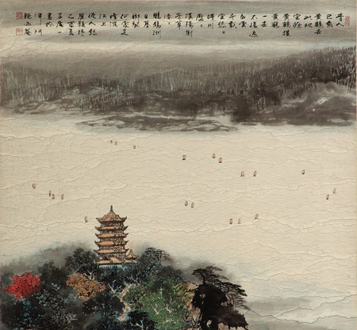
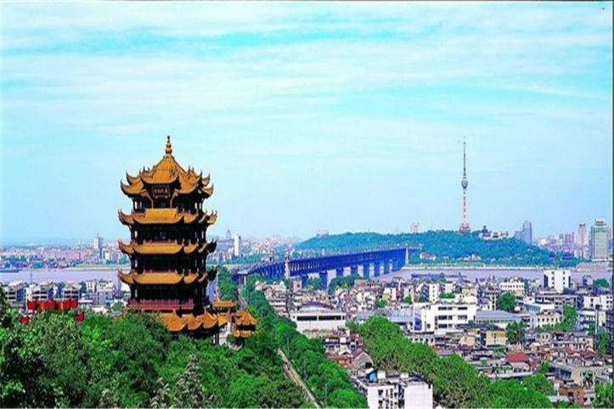
【黄鹤楼送孟浩然之广陵】
故人西辞黄鹤楼，烟花三月下扬州。 孤帆远影碧空尽，唯见长江天际流。
【黄鹤楼】
唐▪崔颢hào
昔人已乘黄鹤去，此地空余黄鹤楼。 黄鹤一去不复返，白云千载空悠悠。 晴川历历汉阳树，芳草萋萋鹦鹉洲。 日暮乡关何处是？烟波江上使人愁。

Slide 24


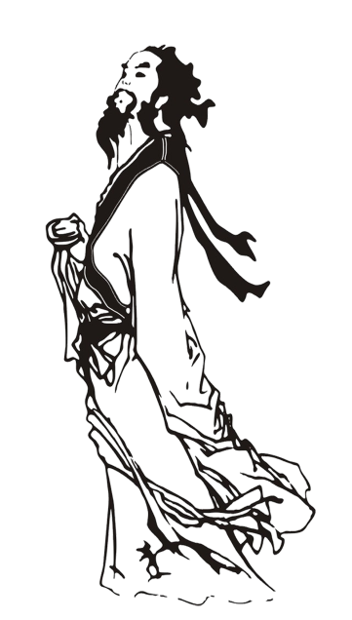
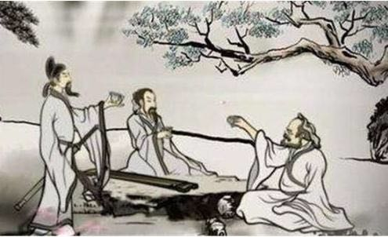
君不见，黄河之水天上来，奔流到海不复回。
君不见，高堂明镜悲白发，朝如青丝暮成雪。
人生得意须尽欢，莫使金樽zūn空对月。
天生我材必有用，千金散尽还复来。
烹pēng羊宰牛且为乐，会须一饮三百杯。
岑cén夫子，丹丘生，将进酒，杯莫停。
与君歌一曲，请君为我倾耳听。
钟鼓馔zhuàn玉不足贵，但愿长醉不复醒。
古来圣贤皆寂寞，惟有饮者留其名。
陈王昔时宴平乐，斗酒十千恣zì欢谑xuè 。
主人何为言少钱，径须沽gū取对君酌zhuó。
五花马，千金裘qiú ，呼儿将出换美酒，与尔同销万古愁。
【将（qiāng）进酒】

Slide 25
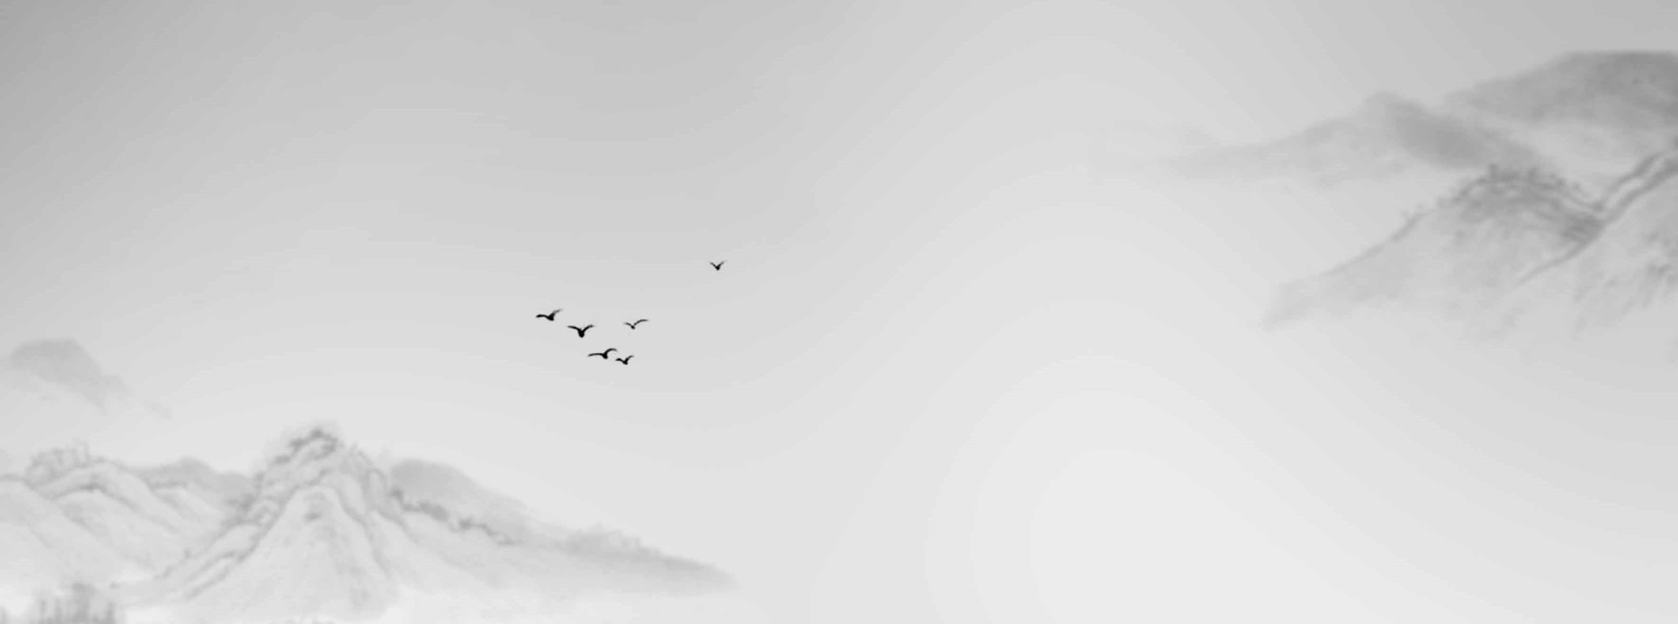
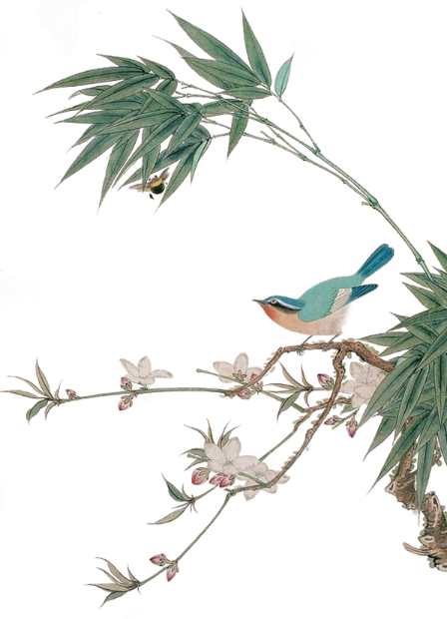
【行路难∙其一】
金樽清酒斗十千，玉盘珍羞直万钱。
停杯投箸不能食，拔剑四顾心茫然。
欲渡黄河冰塞川，将登太行雪满山。
闲来垂钓碧溪上，忽复乘舟梦日边。
行路难！行路难！多歧（qí）路，今安在？
长风破浪会有时，直挂云帆济沧海。
注释：何等艰难！何等艰难！歧路纷杂，真正的大道究竟在哪边？相信总有一天，能乘长风破万里浪；高高挂起云帆，在沧海中勇往直前！

Slide 26
第三篇：中年时的李白（40）

Slide 27
东鲁
长安

Slide 28
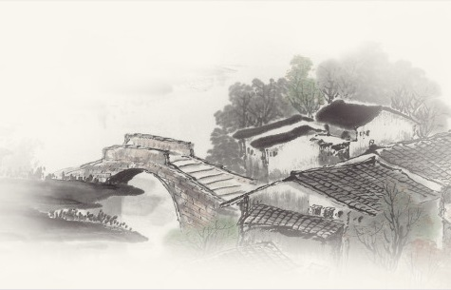

【南陵别儿童入京】
白酒新熟山中归，黄鸡啄黍shǔ秋正肥。 呼童烹鸡酌zhuó白酒，儿女嬉笑牵人衣。 高歌取醉欲自慰，起舞落日争光辉。 游说万乘shèng苦不早，著zhuó 鞭跨马涉远道。 会稽jī愚妇轻买臣，余亦辞家西入秦。 仰天大笑出门去，我辈岂是蓬蒿hāo人。
注释：
白酒刚刚酿熟时我从山中归来，黄鸡在啄着谷粒秋天长得正肥。 喊着童仆给我炖黄鸡斟上白酒，孩子们嬉笑吵闹牵扯我的布衣。 放晴高歌求醉想以此自我安慰，醉而起舞与秋日夕阳争夺光辉。 游说万乘之君已苦于时间不早，快马加鞭奋起直追开始奔远道。 会稽愚妇看不起贫穷的朱买臣，如今我也辞家去长安而西入秦。 仰面朝天纵声大笑着走出门去，我怎么会是长期身处草野之人？

Slide 29
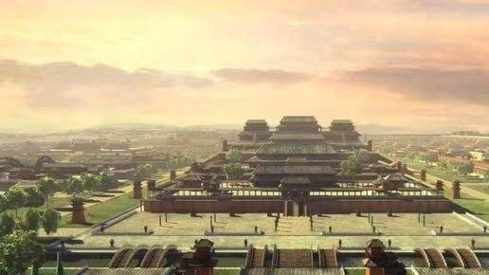
大唐-长安

Slide 30
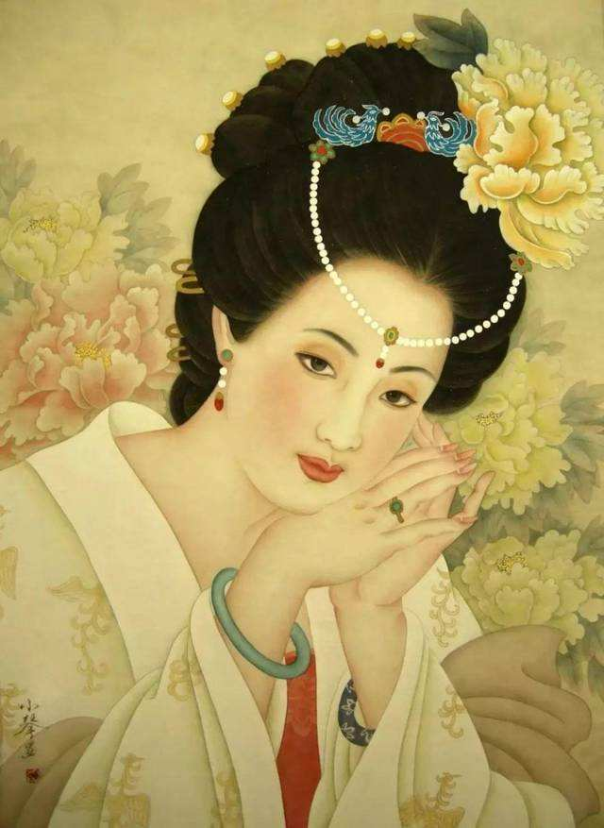
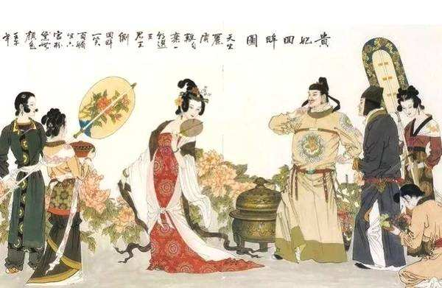
唐玄宗的宠妃:杨贵妃，倾城倾国之美 后宫佳丽三千人，三千宠爱集一身”
一骑红尘妃子笑， 无人知是荔枝来
回眸一笑百媚生，六宫粉黛无颜色

Slide 31
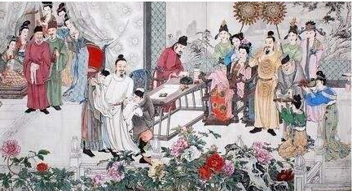
lián
lián
【清平调】
云想衣裳shang花想容，春风拂槛jiàn露华浓。
若非群玉山头见，会向瑶台月下逢。
一枝红艳露凝香，云雨巫山枉断肠。
借问汉宫谁得似，可怜lián飞燕倚新妆。
名花倾国两相欢，常得君王带笑看。
解释春风无限恨，沉香亭北倚栏杆。

Slide 32
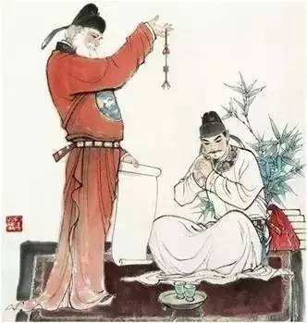
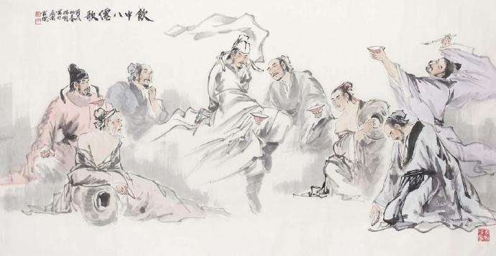
【对酒忆贺监】
四明有狂客，风流贺季真。 长安一相见，呼我谪zhé仙人。 昔好杯中物，翻为松下尘。 金龟换酒处，却忆泪沾巾。
【咏柳】
碧玉妆成一树高，万条垂下绿丝绦。 不知细叶谁裁出，二月春风似剪刀。
【回乡偶书】
少小离家老大回，乡音无改鬓毛衰。 儿童相见不相识，笑问客从何处来。

Slide 33
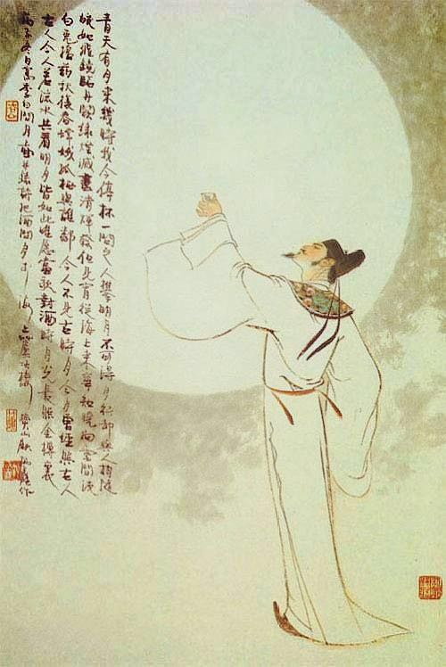
【月下独酌·其一】
花间一壶酒，独酌无相亲。
举杯邀明月，对影成三人。
月既不解饮，影徒随我身。
暂伴月将影，行乐须及春。
我歌月徘徊，我舞影零乱。
醒时相交欢，醉后各分散。
永结无情游，相期邈miǎo云汉。

Slide 34
长安
洛阳

Slide 35
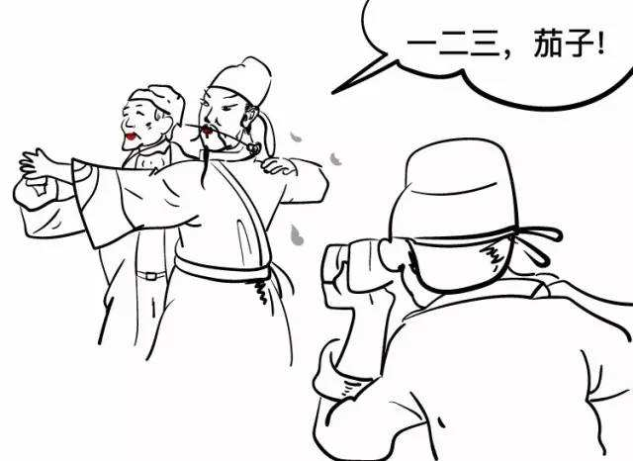
第一次在洛阳，李白44遇到了33 岁的杜甫、还有高适
【别董大】
千里黄云白日曛，
北风吹雁雪纷纷。
莫愁前路无知己，
天下谁人不识君。
三位大佬手牵着手，一路寻仙问道，采药炼丹、痛饮狂歌，晚上还盖一条被子。顺手发了一条朋友圈“醉眠秋共被，携手日同行”

Slide 36
东鲁
长安
洛阳
金陵
当涂
庐山

Slide 37
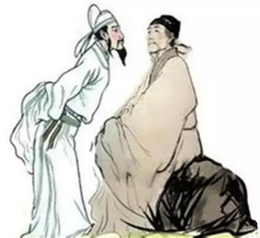
第二次在山东相逢
春天想起你，冬天也想起你； 《春日忆李白》：白也诗无敌，飘然思不群。 《冬日有怀李白》：寂寞书斋里，终朝独尔思。 起风了想你，梦里还是想你~ 《天末怀李白》：凉风起天末，君子意如何。 《梦李白》：三夜频梦君，情亲见君意。 《寄李十二白二十韵》：笔落惊风雨，诗成泣鬼神。 《赠李白》：痛饮狂歌空度日，飞扬跋扈为谁雄。 为了你，我可以与全世界为敌！
【戏赠杜甫】 饭颗山头逢杜甫，顶戴笠子日卓午。
借问别来太瘦生，总为从前作诗苦。
李白：思君若汶水，浩荡寄南征

Slide 38
第四篇：老年时的李白（54）

Slide 39
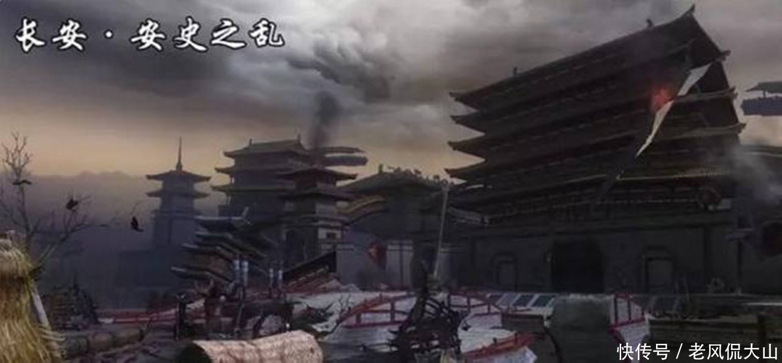
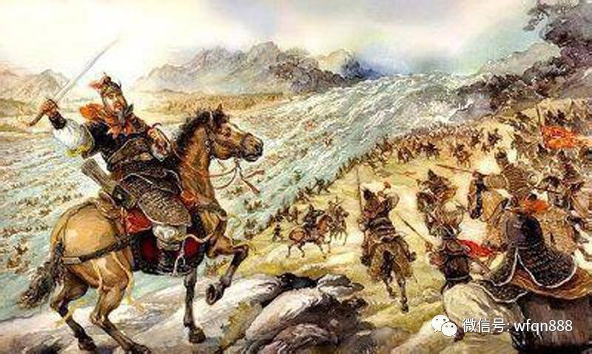
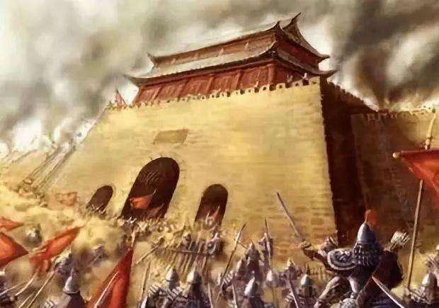
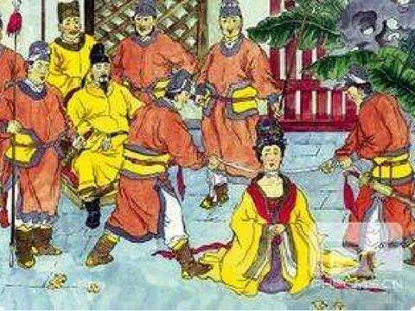

Slide 40
当涂
白帝城
庐山

Slide 41
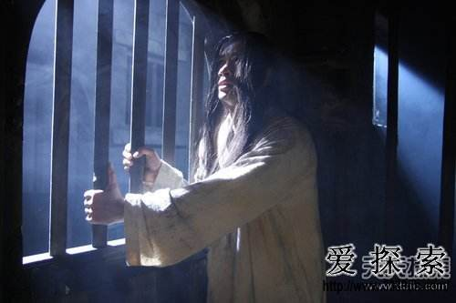
李白下狱
【送张秀才谒高中丞】
意托张秀才求情于高适。诗中以古喻今，古对
张良大力推崇，今对高适赞誉有加。
【高适回信】
恨君不是季广深，无权无势更无兵。
一介布衣等尘土，管仲难救鲍叔卿。

Slide 42
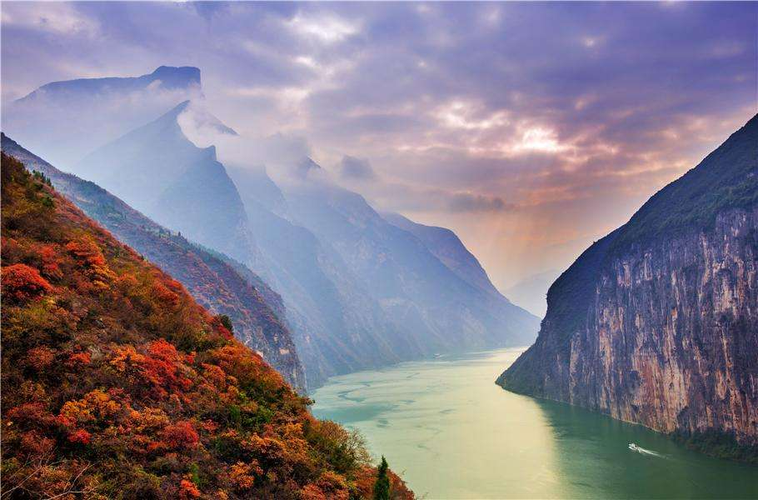
【早发白帝城】
朝辞白帝彩云间，千里江陵一日还。
两岸猿声啼不住，轻舟已过万重山。

Slide 43

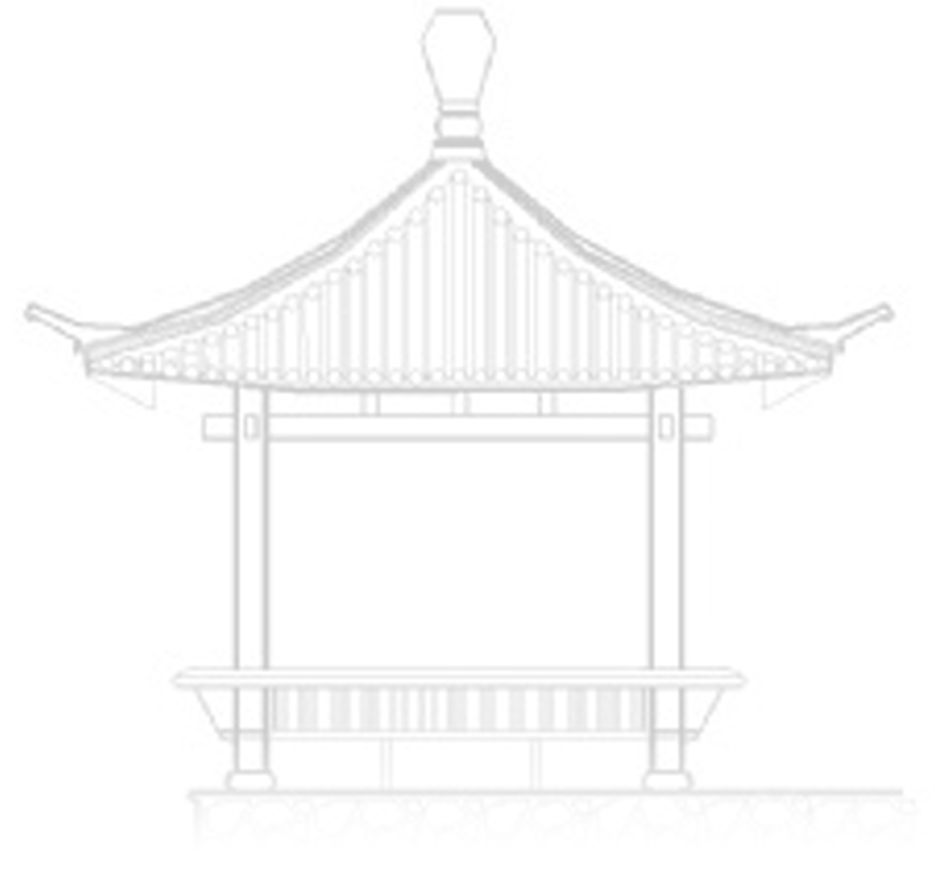
【登金陵凤凰台】
凤凰台上凤凰游，凤去台空江自流。
吴宫花草埋幽径，晋代衣冠成古丘。
三山半落青天外，二水中分白鹭洲。
总为浮云能蔽日，长安不见使人愁。
注释：
凤凰台上曾经有凤凰来悠游，凤去台空只有江水依旧东流。
吴宫鲜花芳草埋着荒凉小径，晋代多少王族已成荒冢古丘。
三山云雾中隐现如落青天外，江水被白鹭洲分成两条河流。
总有奸臣当道犹如浮云遮日，长安望不见心中郁闷长怀愁。

Slide 44

【独坐敬亭山】
】
众鸟高飞尽，孤云独去闲。
相看两不厌，只有敬亭山。

Slide 45

【临路歌】
大鹏飞兮振八裔yì ，中天摧兮力不济。馀yú风激兮万世， 游扶桑兮挂石袂mèi 。后人得之传此，仲尼亡兮谁为出涕tì 。
注释：
大鹏奋飞啊振过八方，中天摧折啊力量不济。
所余之风啊可以激励万世，东游扶桑啊挂住了我的左袖。
后人得此消息而相传，仲尼已亡，还有谁能为我之死伤心哭泣。

Slide 46

tì

Slide 47
酒入豪肠,七分酿成月光,剩下的三分啸成剑气,绣口一张吐就半个盛唐。
——余光中《寻李白》

Slide 48
谢谢观看

